Slide 1
Projeto de desenvolvimento atividades sobre Alfabetização Científica, CTSA e Temas Controversos: elaboração da Pré-proposta
Martha Marandino

Slide 2
Iniciando....
O que é uma controvérsia?
O que é uma controvérsia no contexto do ensino de ciências naturais?
O que é uma controvérsia em um museus de ciências naturais?
Quais os potenciais de trabalhar com temas controversos no ensino de ciências e na divulgação científica na escola e/ou nos museus?

Slide 3
Pré-proposta
Indicação do grupo
Indicação do modelo de desenvolvimento da atividade escolhido (a, b ou c)
Indicação do tema e dos conteúdos que serão trabalhados, justificando como se articulam com a alfabetização científica, CTSA e com a abordagem de temas controversos

Slide 4
Modalidade Didática
a) desenvolvimento de uma proposta de atividade de mediação do professor da turma ou de um mediador do museu, a ser realizada com alunos da educação básica (EI, EFI, EFII ou EM) ao visitarem o Museu de Microbiologia do Instituto Butantan;
b) desenvolvimento de uma proposta de atividade de mediação do educador do museu, a ser realizada com público em geral (famílias, grupos organizados, visitantes sozinhos, etc.) em uma visita ao Museu de Microbiologia do Instituto Butantan;
c) desenvolvimento de um roteiro de visita para ser usado pelo público em geral durante a exploração da exposição do Museu de Microbiologia do Instituto Butantan, sem a mediação do educador do museu.

Slide 5
Museu de Microbiologia do IBu
Inaugurado em 2002 pelo Professor Isaías Raw, em parceria com a FAPESP
Ibu: Museu Biológico, Museu Histórico e o Museu de Saúde Pública Emilio Ribas
Missão: estimular a curiosidade científica nos jovens, promover oportunidades para aproximar a cultura científica do público em geral por meio de suas exposições e ações educativas, bem como se constituir como importante espaço de divulgação de atividades desenvolvidas pelo Instituto Butantan

Slide 6
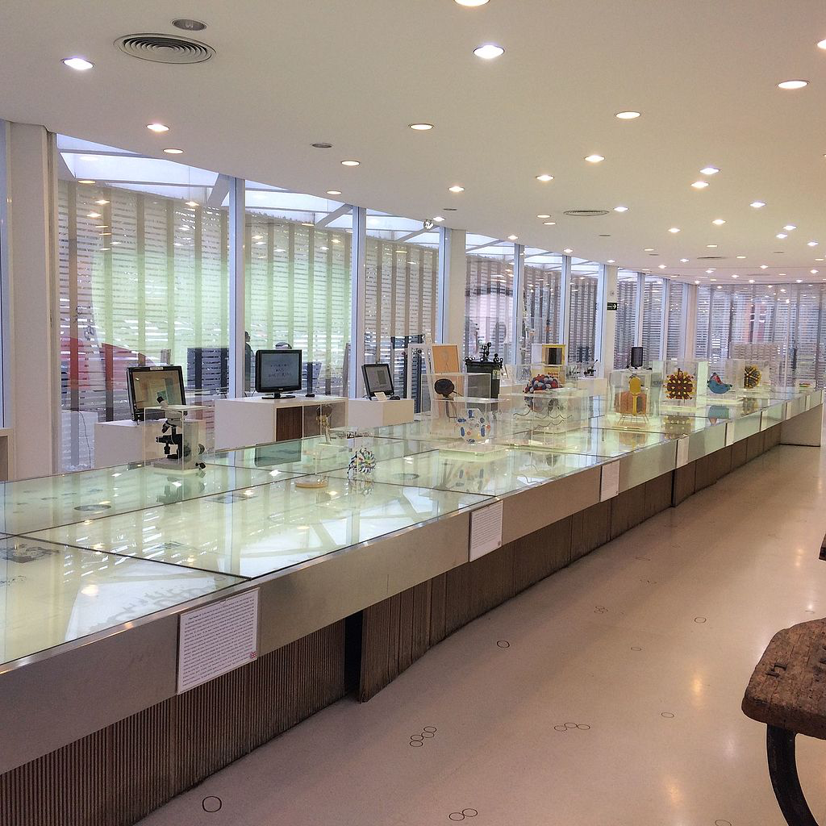
Microscópios, animações, modelos tridimensionais de microrganismos e bustos de renomados cientistas ilustram as bases da Imuno e Microbiologia

Slide 7
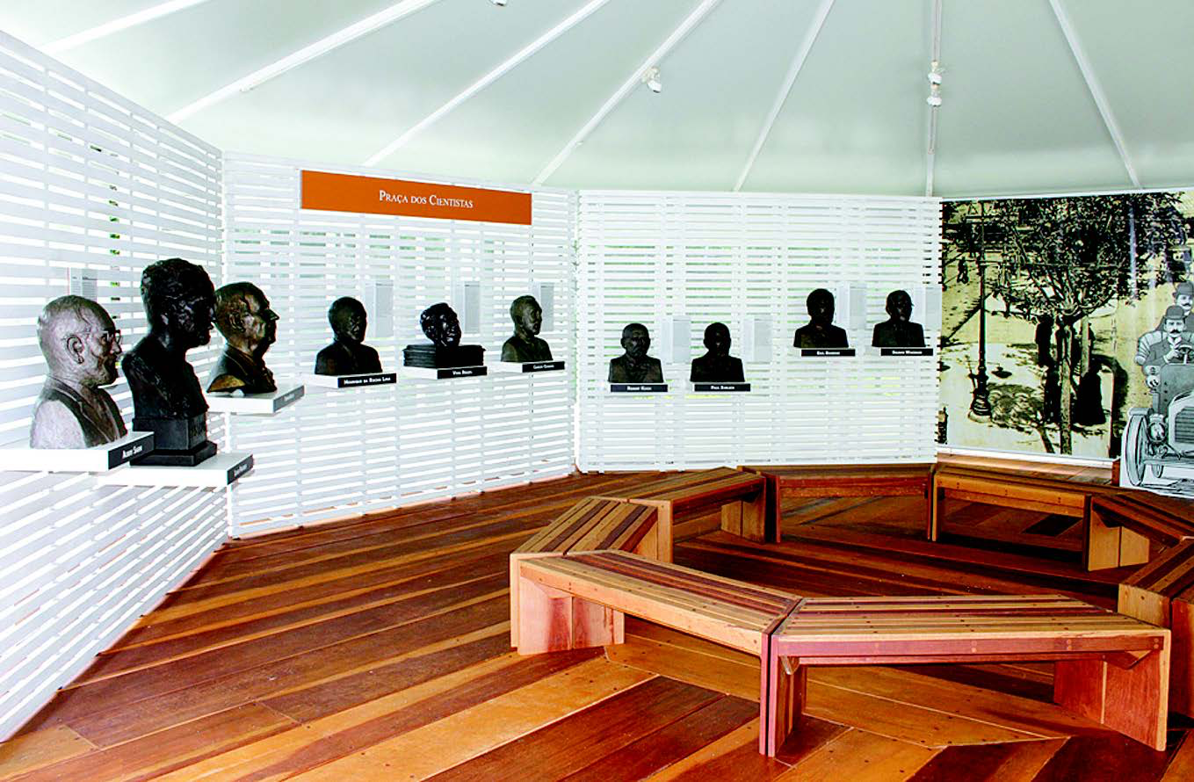

Slide 8
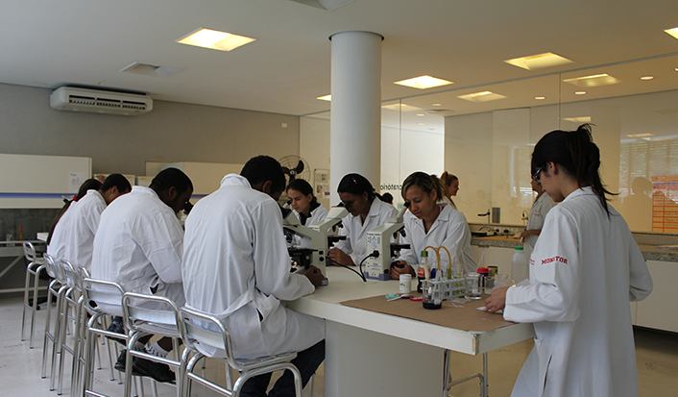
Laboratório didático: são oferecidas atividades para grupos escolares, que duram até duas horas, e visam proporcionar aos alunos o estudo dos microorganismos por meio de práticas de laboratório
Desenvolvimento de kits com experimentos de simples realização, que suscitam desafios e instigam o raciocínio lógico. Inspirados nos kits didáticos da década de 1970 que ajudaram a repensar o ensino de ciências nas escolas à época.

Slide 9
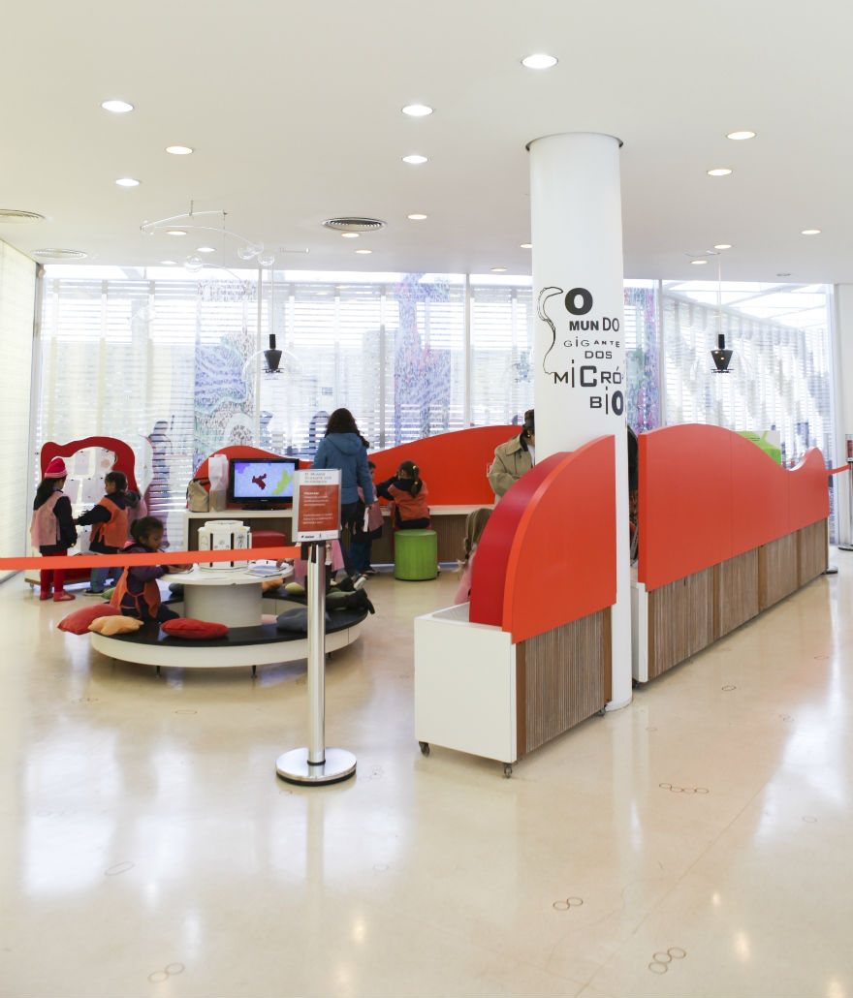
Demanda de uma exibição mais focada para crianças menores, de quatro à seis anos. Em 2011, inaugurou uma nova exposição, "O mundo gigante dos micróbios”
Temas: escala, diversidade, função biológica, relação com os seres humanos e alimentação.

Slide 10
Temas abordados
Microbiologia e imunologia: microorganismos, doenças, produção de alimentos
Vacinas
Biodiversidade
Saúde pública
Pesquisa científica
Desenvolvimento científico
Papel científico e social do Instituto Butantan
História da ciência

